Slide 1




Slide 2
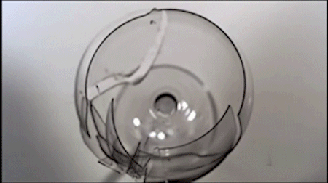
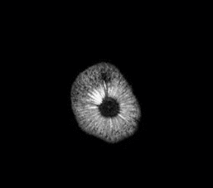
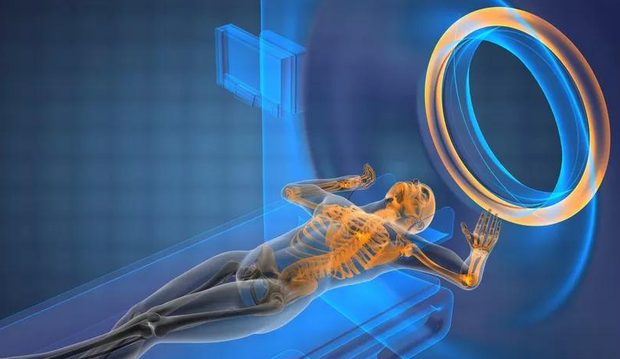
实验背景
一个系统（不管是力学的、热学的还是电学的）有多个谐振频率，在这些频率上振动比较容易，在其它频率上振动比较困难。假如引起振动的频率比较复杂的话（比如是一个冲击或者是一个宽频振动）一个系统一般会“挑出”其共振频率随此频率振动，事实上一个系统会将其它频率过滤掉。共振在声场生活中可以造成很大的危害，也可以被人们巧妙的利用。
共振引起破碎
水果的核磁共振
人体核磁共振

Slide 3
实验背景
共振：当驱动力的频率和系统的固有频率相等时，系统受迫振动的振幅最大。
电路里的谐振：当电路激励频率等于固有频率时，电磁振荡的振幅达到峰值。或“电流谐振”
在电子设备中，需要完成在许多不同频率的信号中选择出某个频率的信号（选频），而滤掉其它频率的信号（滤波），如收音机、电视机，常用的选频电路就是谐振电路

Slide 4
一、实验目的
研究交流电路的谐振现象，认识RLC电路的谐振特性；了解RLC的选频特性
学习测绘RLC电路谐振曲线的方法 .
测绘串联电路在R =100Ω 、R =200Ω谐振f – I曲线

Slide 5
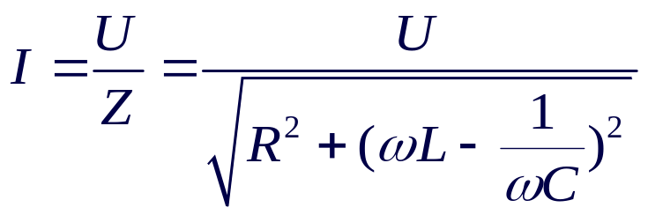

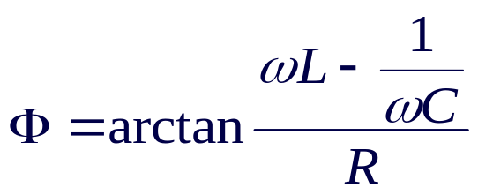


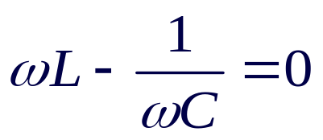
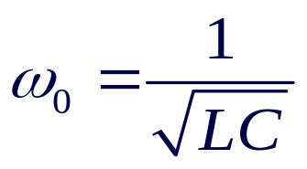
二、实验原理
C
L
R₁
C
1、RLC串联电路的谐振
U
U
I
I
~
~
电压与电流的位相差为
图1: 电流和电源的频率的关系曲线
当
Z有一极小值，I 有一极大值
此时的圆频率称为谐振圆频率ω₀

Slide 6

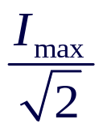


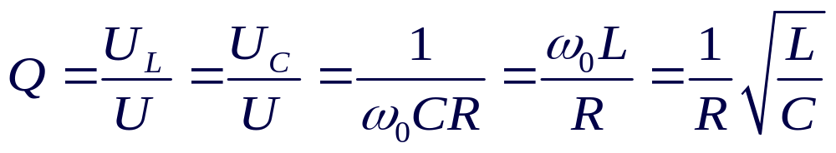
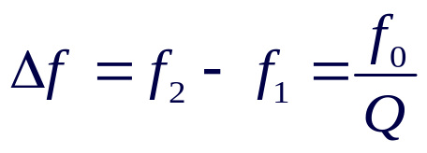
二、实验原理
I 有一极大值
Q大，
谐振时：
U_{L} 和 U_{C} 相等，
相位相反
通频带宽度△f
定义：品质因素Q
Q小
f
f₁ f₂
Q因子：在系统的共振频率下，当信号振幅不随时间变化时，系统储存能量和每个周期外界所提供能量的比例
Q 往往是≥1的，所以U_{C}和U_{L}可以比U大得多，故串联谐振常称为电压谐振
Q越大，带宽越小，谐振曲线越尖锐。
Q 值还标志着电路的频率选择性，即谐振峰的尖锐程度。

Slide 7
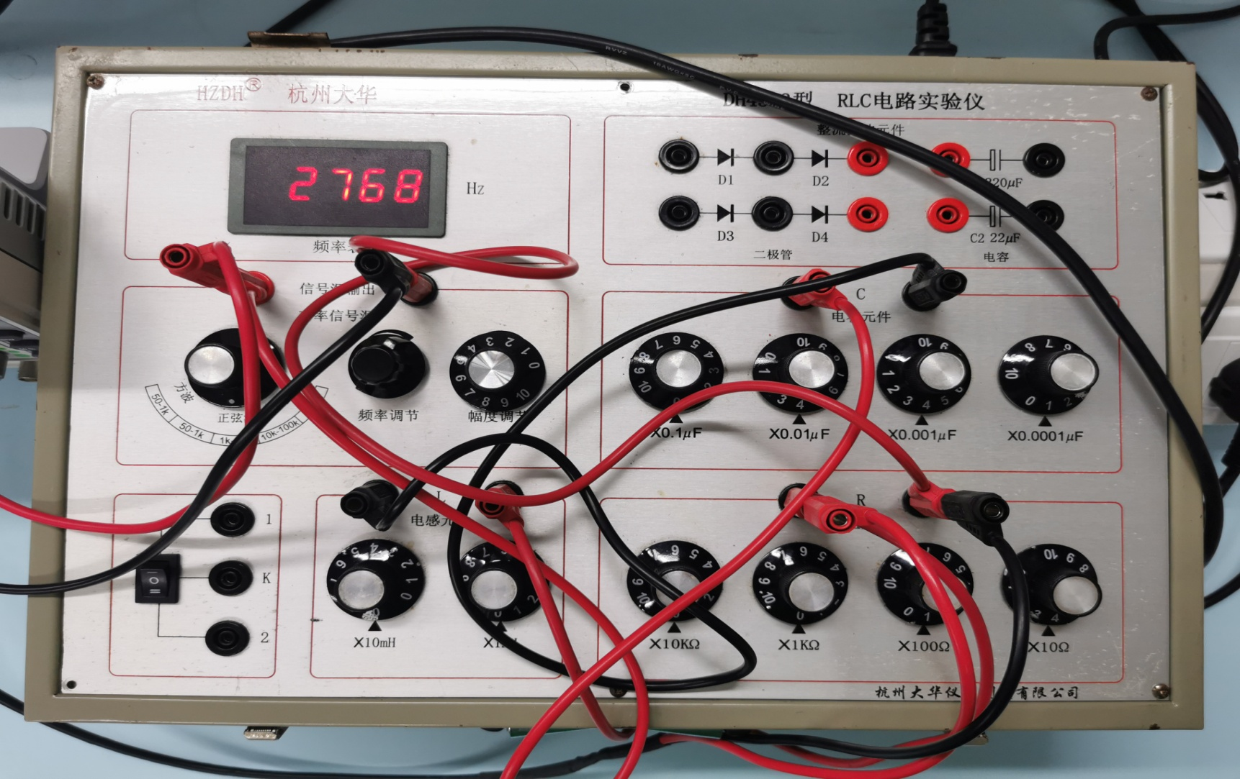
三、实验仪器
DH4503型RLC电路实验仪

Slide 8
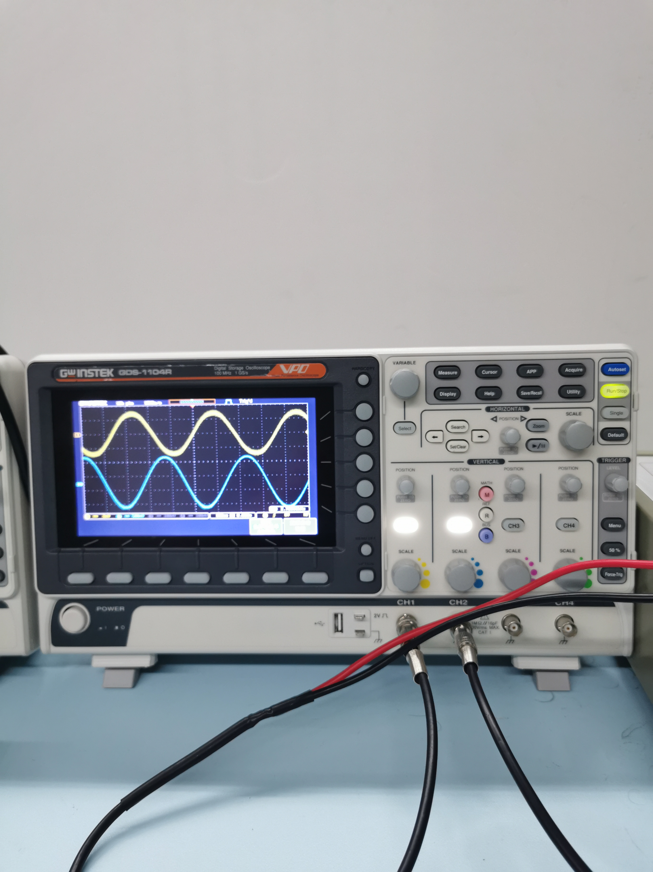
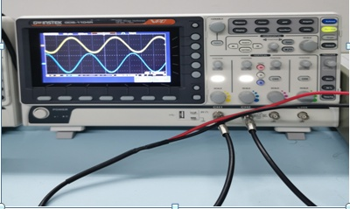
固玮数字示波器

Slide 9
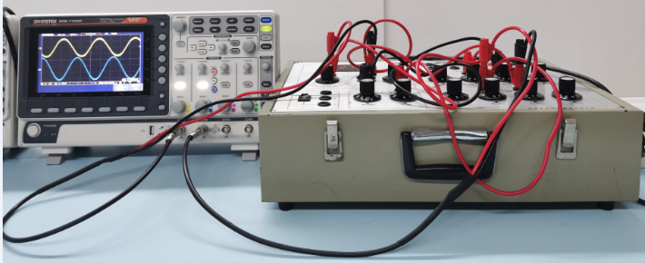

Slide 10

四、实验内容与步骤
１、测定串联电路的谐振曲线
C
L
注意:
(1)共地问题.被测电压的元件必须和电源共地.
mv
mv
+
~
-
(2)测量共振频率及共振时的作图时,将这一组数据（f₀、U_{R})插入.
f

Slide 11
C = L =
数据测量
f / Hz | R₁ = 100 Ω |  | R₂ = 200 Ω |  | f / Hz | R₁ = 100 Ω |  | R₂ = 200 Ω
 | u / mV | i / mA | u / mV | i / mA |  | u / mV | i / mA | u / mV | i / mA
1600 |  |  |  |  | 2400
1700 |  |  |  |  | 2450
1800 |  |  |  |  | 2500
1900 |  |  |  |  | 2550
2000 |  |  |  |  | 2600
2100 |  |  |  |  | 2700
2150 |  |  |  |  | 2800
2200 |  |  |  |  | 2900
2250 |  |  |  |  | 3000
2300 |  |  |  |  | 3100
2350 |  |  |  |  | 3200

Slide 12
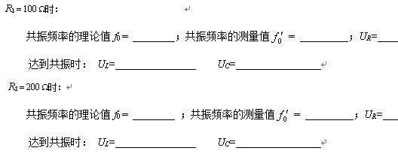

Slide 13
四、实验内容与步骤
C
L
2、测定共振频率和共振时的U_{R、} U_{C}和U_{L}
mv
mv
+
~
-
需要将R和C(L)的位置互换以保证共地.

Slide 14
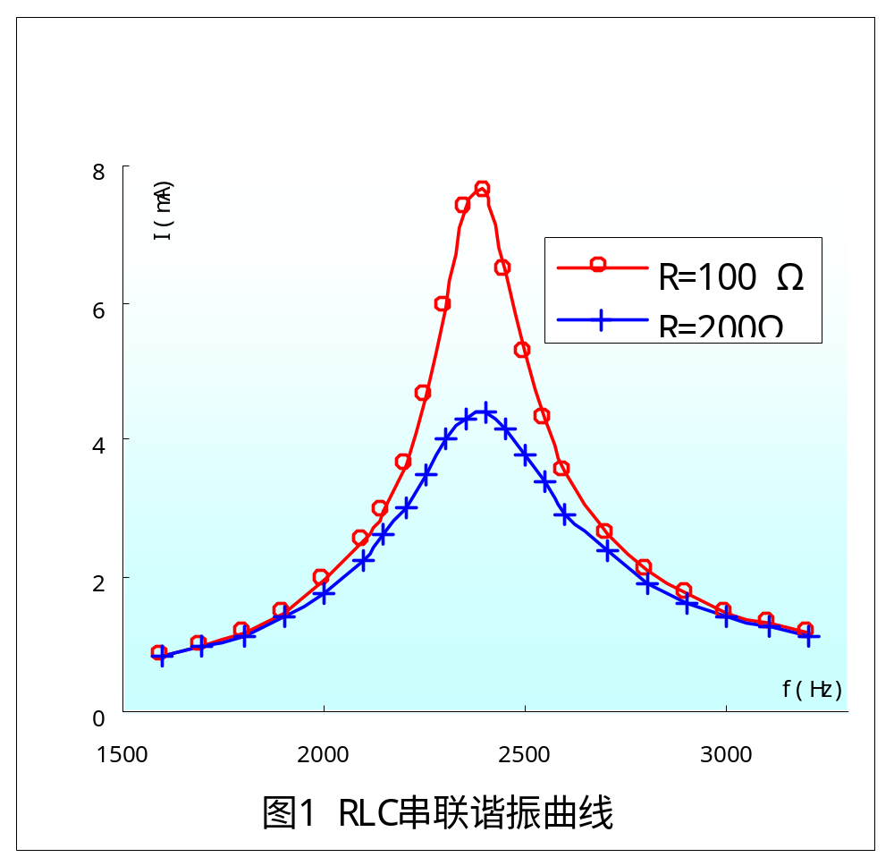
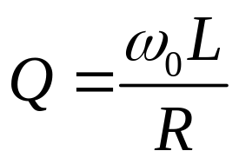
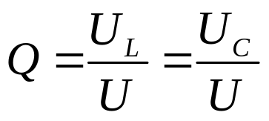
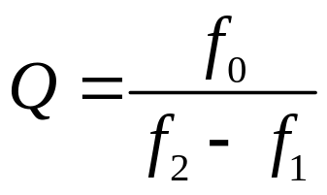
五、报告要求
１、作出串联电路的谐振曲线
2、谐振频率的理论值和测量值比较
3、计算Q值,进行比较
4、实验结论与总结
5、回答教材上的问题

Slide 15
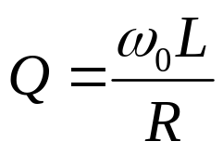
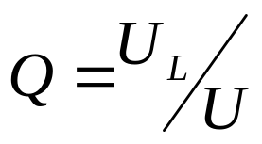
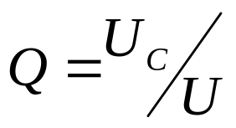
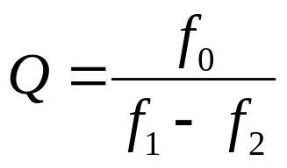
采用下面的四种方法计算品质因数Q。
理论计算
实验测得UL和UC
图中读取

Slide 16


2019.9
深圳大学大学物理教学实验中心
再见！

